Slide 1
Министерство науки и высшего образования Республики Казахстан Северо-Казахстанский государственный университет им. М. Козыбаева Факультет инженерии и цифровых технологий Кафедра «Информационно-коммуникационные технологии»
ТВОРЧЕСКИЙ ПРОЕКТ по дисциплине: Протоколы и интерфейсы компьютерных систем На тему: «Новостной сайт Казахстана»
Выполнил студент группы ИС-23-2 | Кажагапанов Ж.А.
Петропавловск, 2025

Slide 2
Актуальность проекта
В условиях стремительного развития цифровых технологий и роста потребности в оперативном доступе к информации, особенно важна актуальная и достоверная подача новостей о событиях в Казахстане. Проект новостного сайта решает проблему устаревших и неудобных ресурсов, предлагая адаптивный, интуитивно понятный интерфейс с современным дизайном, двумя темами оформления и динамическим контентом, что делает его актуальным и востребованным.

Slide 3
Цель проекта — Цель проекта – разработка интерактивного пользовательского интерфейса новостного сайта о Казахстане для предоставления пользователям удобного, адаптивного и визуально современного способа получения актуальных новостей, доступного как на компьютерах, так и на мобильных устройствах.
Задачи проекта:
Разработать структуру сайта с логическими разделами в едином UI-дизайне и реализовать поддержку двух тем оформления с использованием CSS.
Обеспечить адаптивность интерфейса для корректного отображения на компьютерах и мобильных устройствах.
Реализовать элементы навигации, текстовые блоки с изображениями, стилизованные таблицы и визуальные эффекты с использованием CSS-анимаций и переходов.
Внедрить динамическое содержимое с использованием DHTML, JavaScript и библиотеки Chart.js для отображения тематической статистики.
Реализовать динамическое содержимое с использованием технологий DHTML и JavaScript.
Опубликовать готовый проект в сети Интернет и подготовить презентацию с демонстрацией ключевых интерфейсов и функциональности.

Slide 4
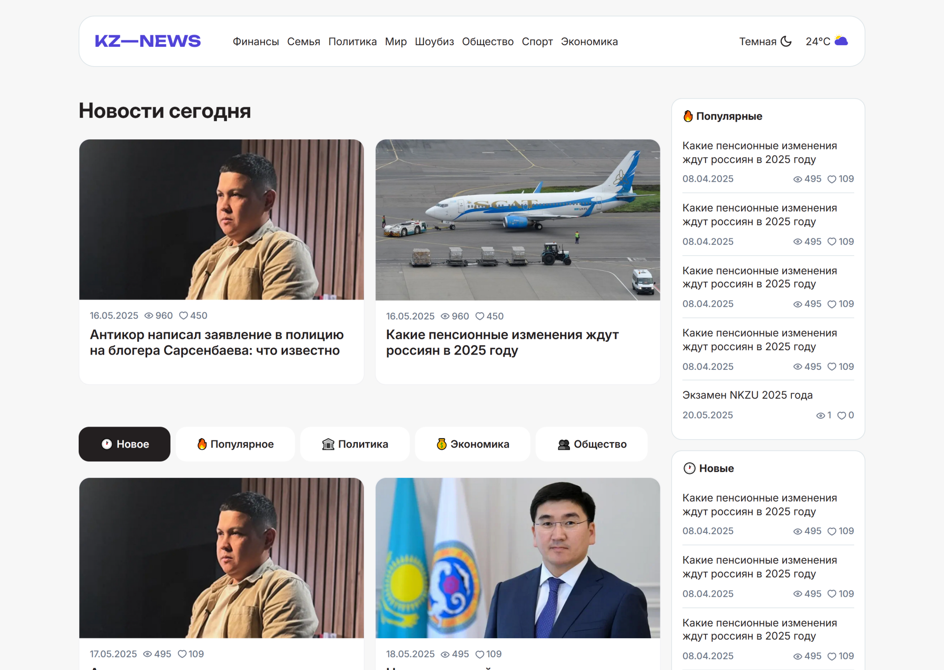
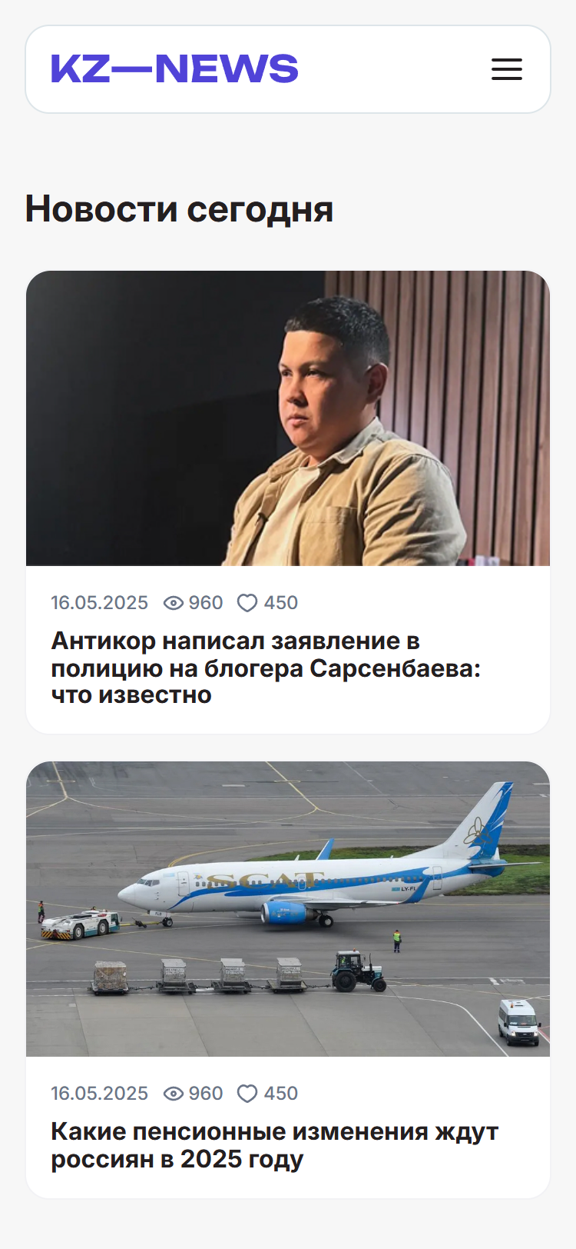
Главная страница содержит логотип, меню, переключатель темы и блоки новостей с изображениями и статистикой. Реализованы категории, списки и визуальные эффекты. Интерфейс адаптивен и соответствует требованиям проекта.
Главная страница

Slide 5
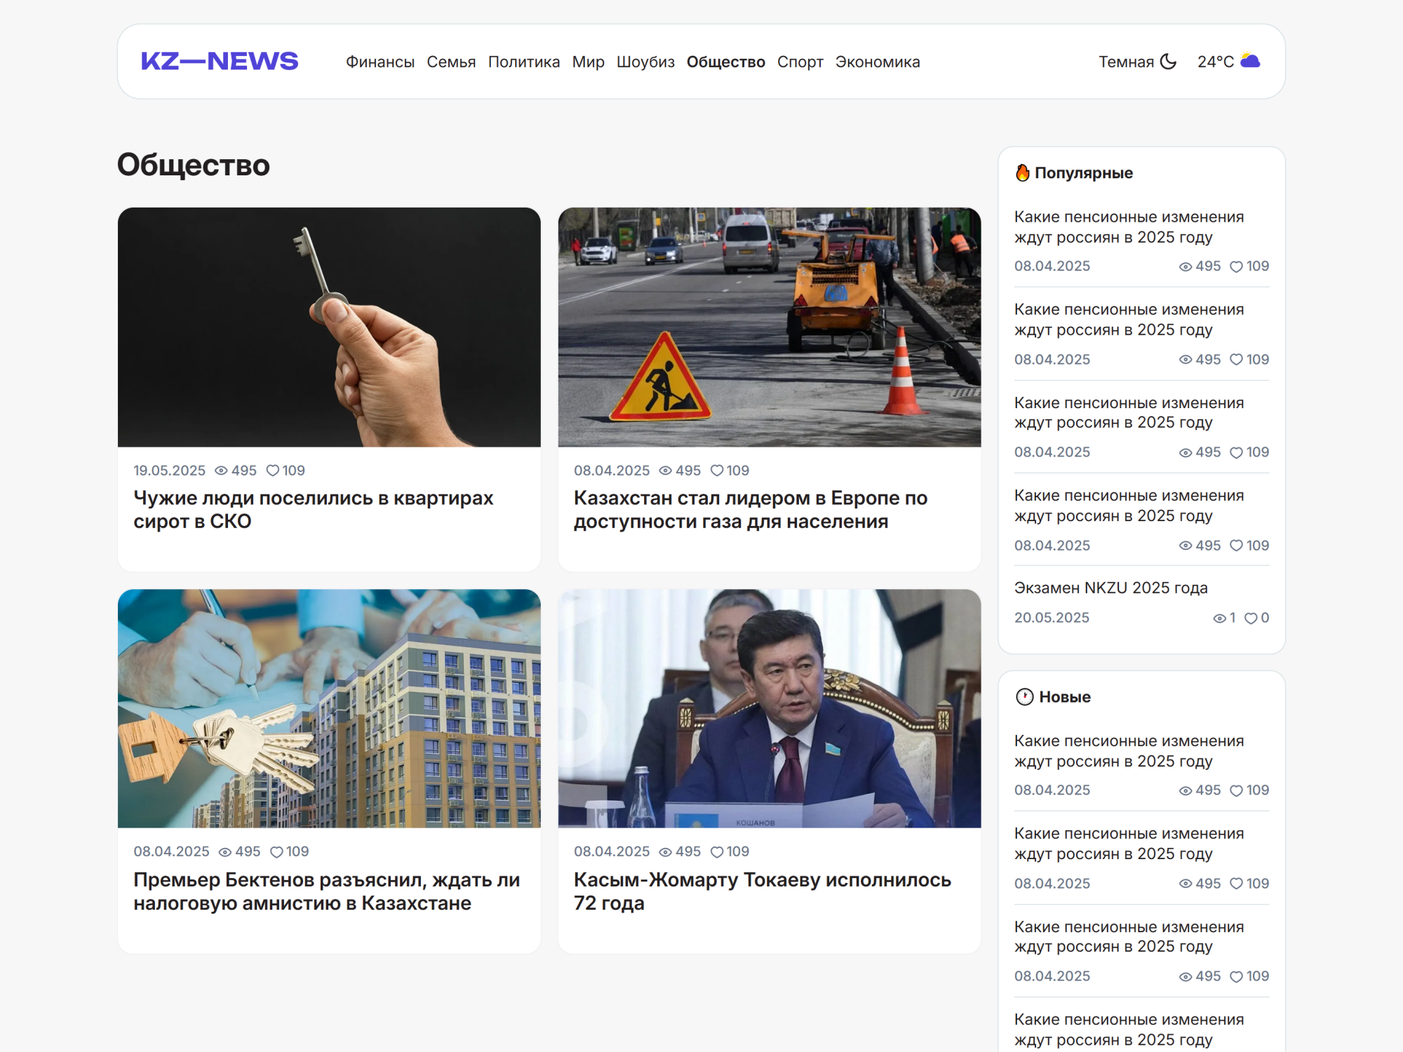
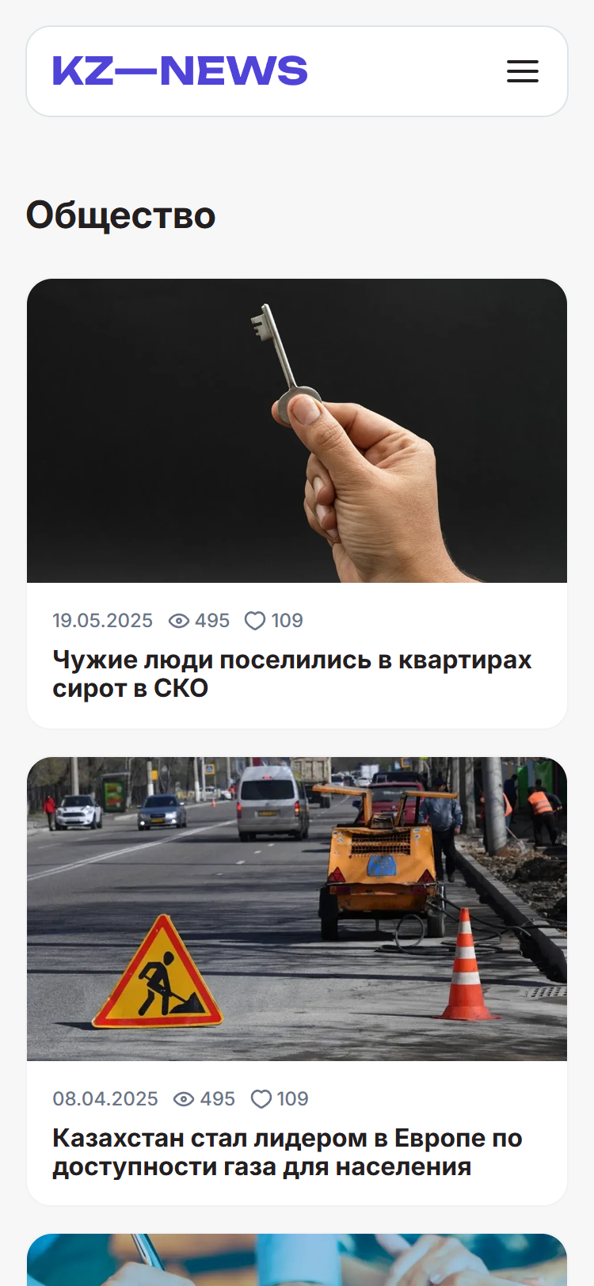
Страница содержит заголовок, карточки новостей и сайдбар с дополнительными блоками. Все элементы оформлены в едином стиле для поддержания целостного пользовательского опыта.
Страница категории

Slide 6
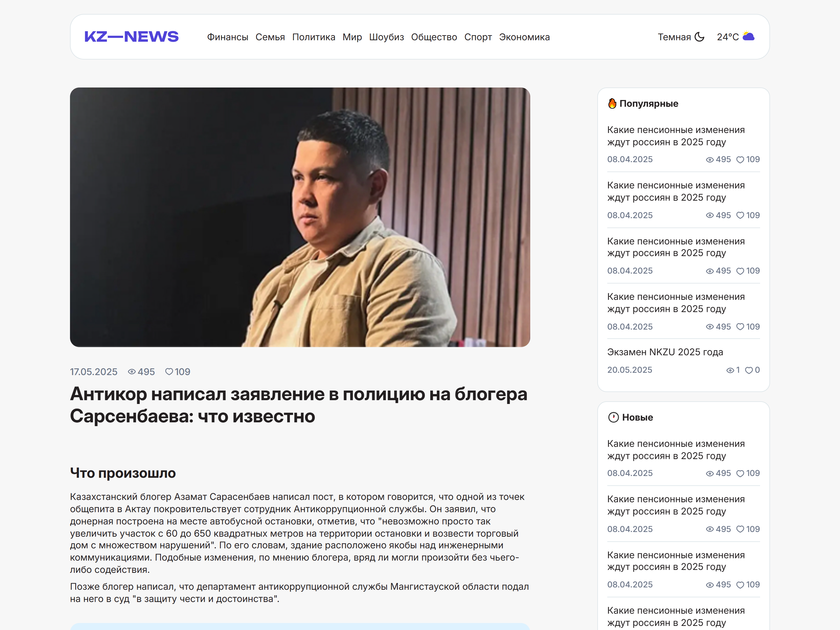
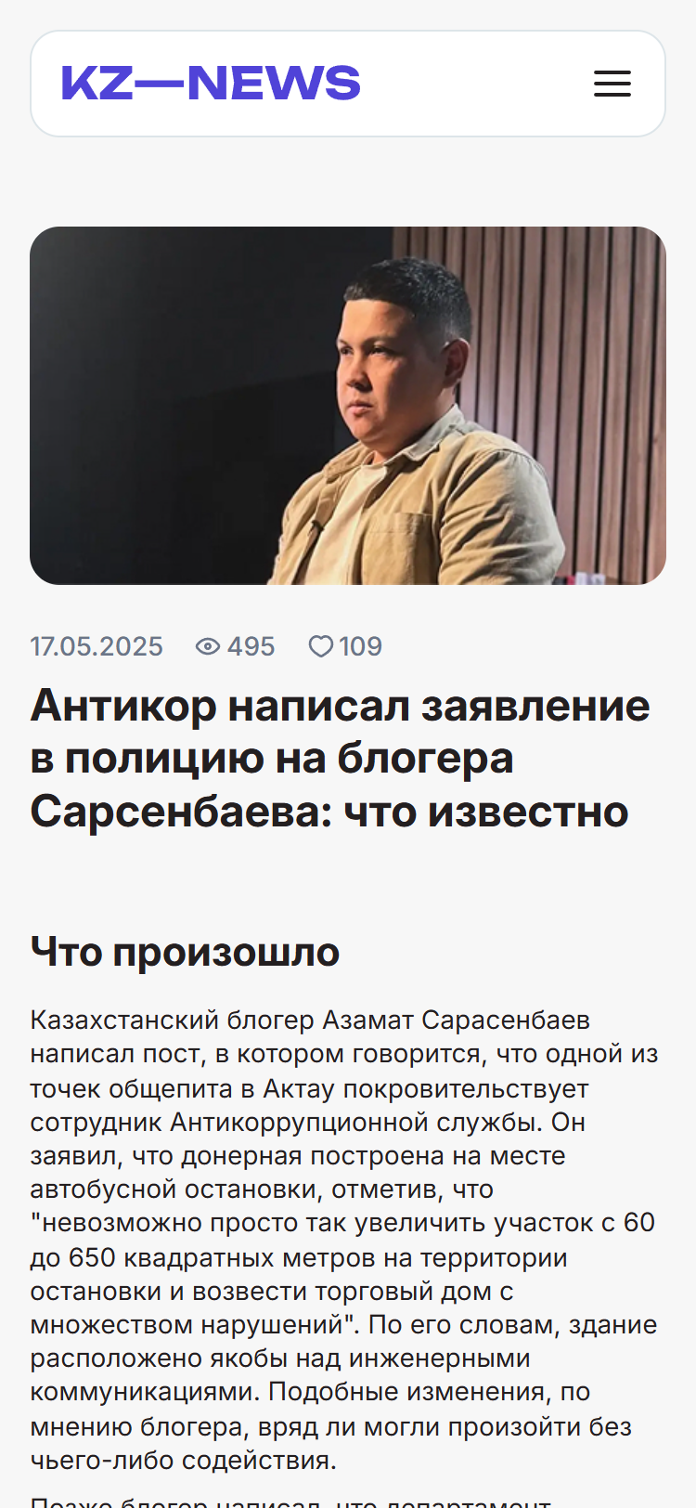
Страница новости содержит заголовок, основное фото и параграфы текста для раскрытия темы. В тексте выделены блоки с цитатами для акцента. Также есть интерактивные графики, таблицы и фотогалерея с возможностью просмотра изображений.
Страница новости

Slide 7
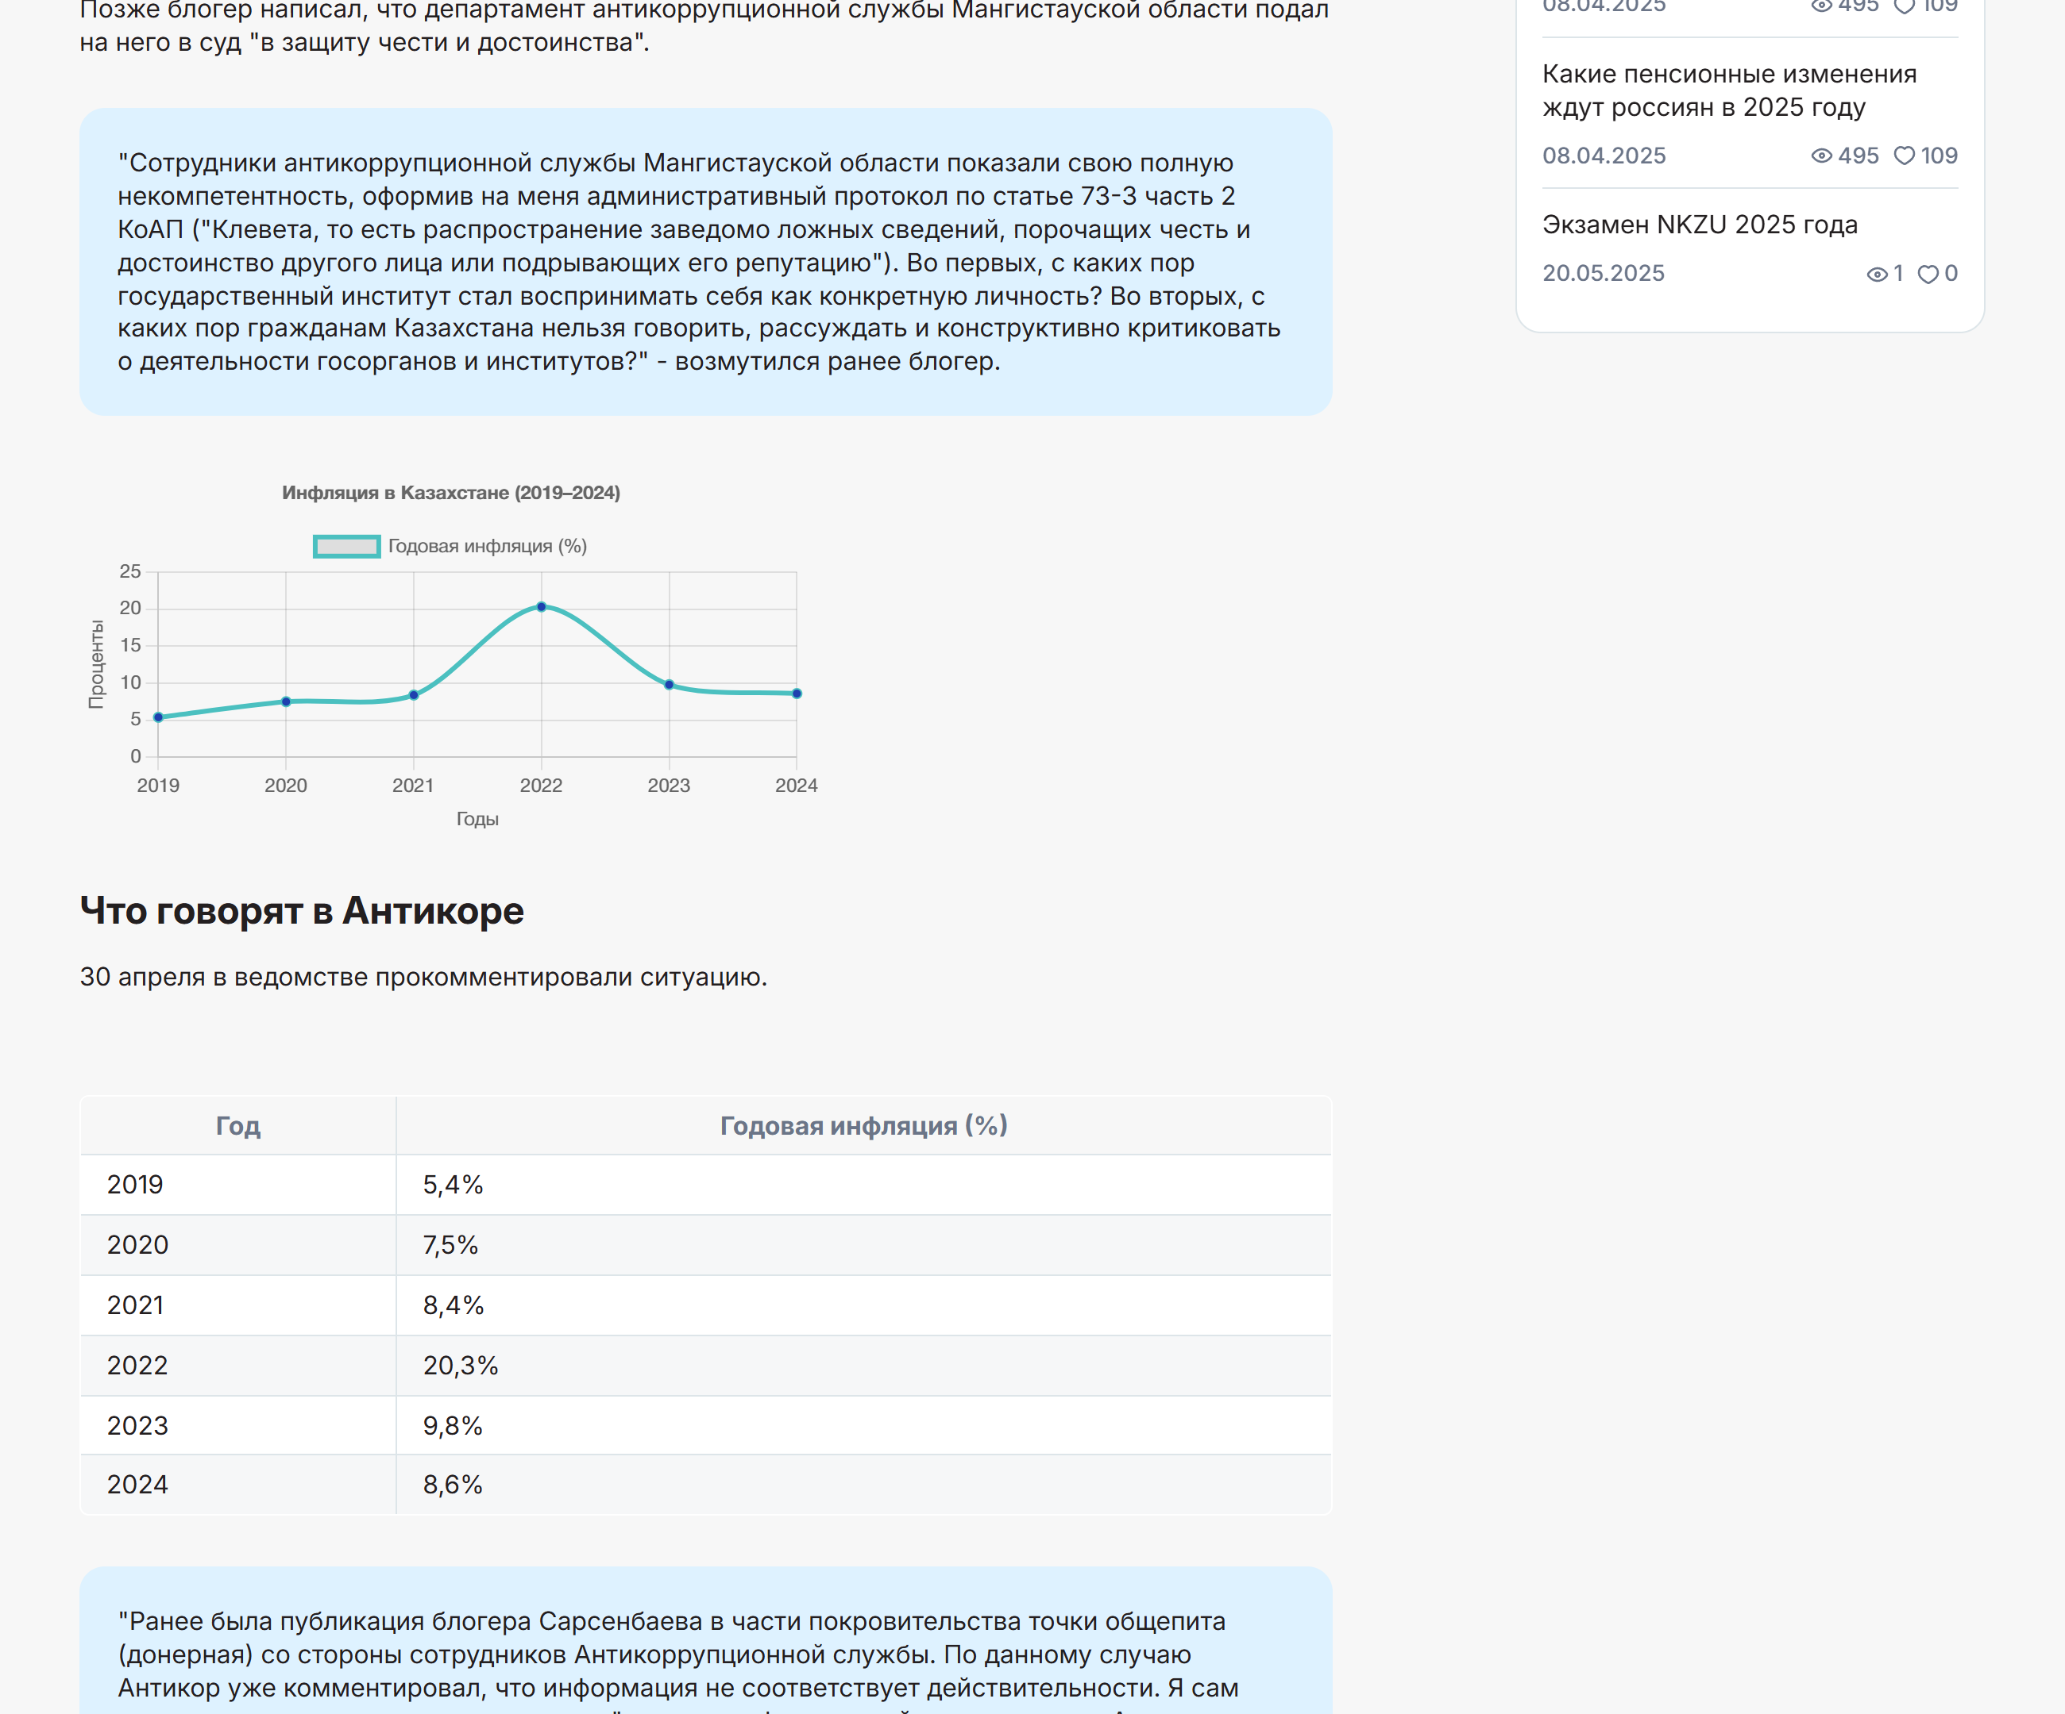
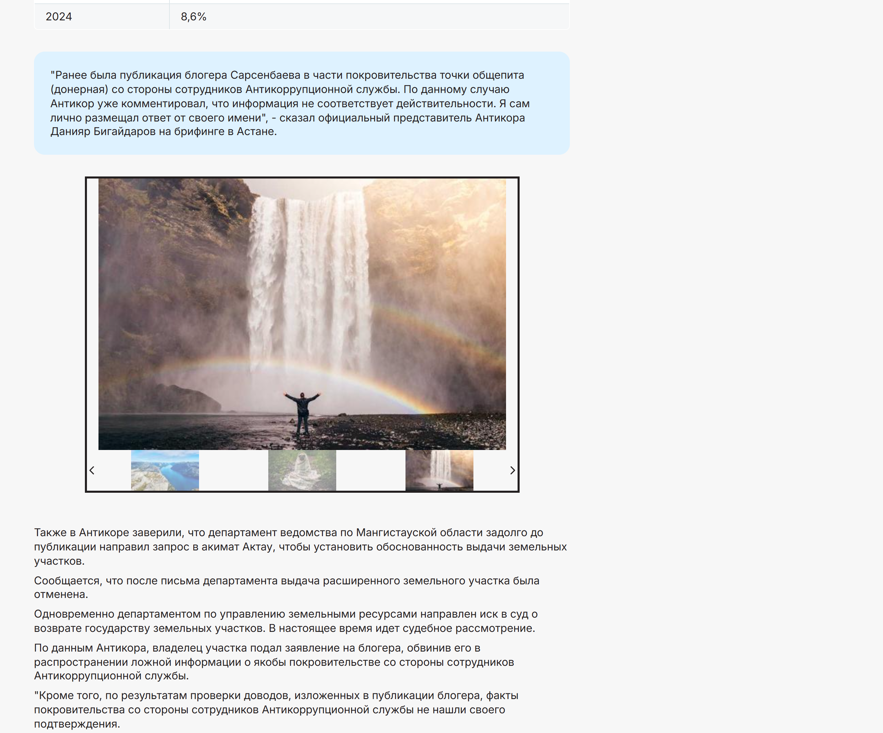
Страница новости

Slide 8
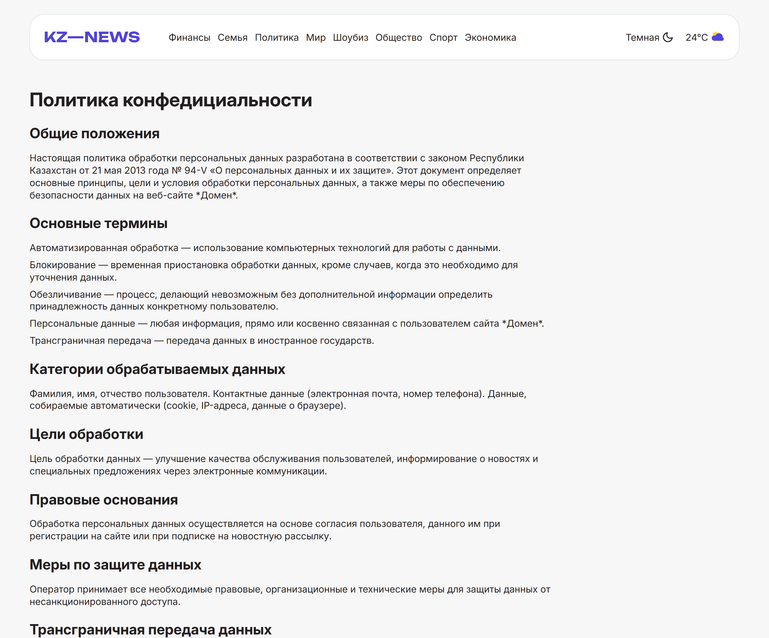
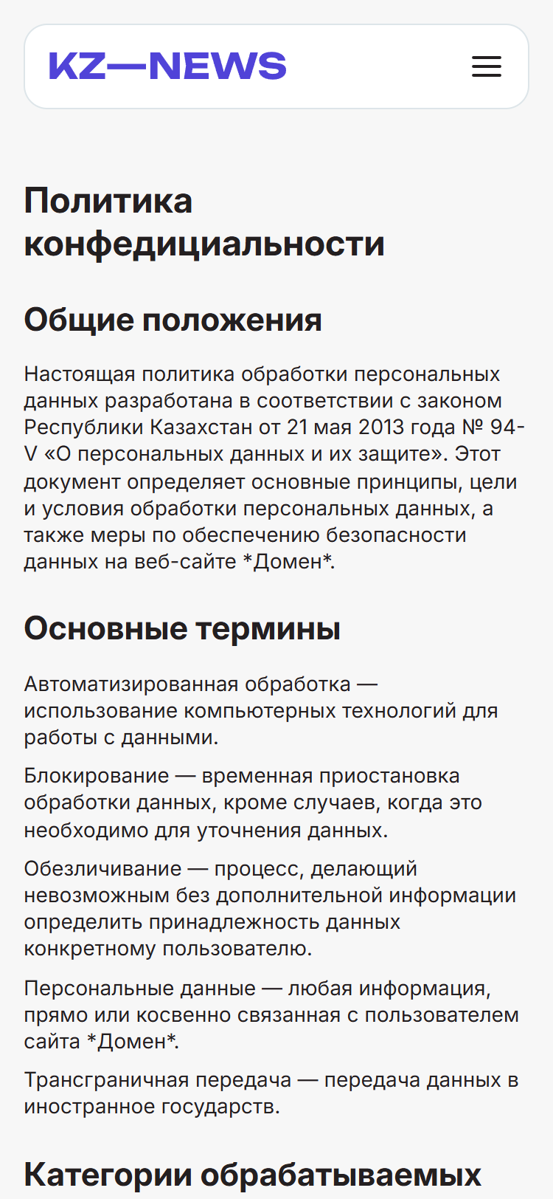
Политика конфиденциальности описывает порядок сбора, хранения и обработки персональных данных пользователей сайта.
Политика конфедициальности

Slide 9
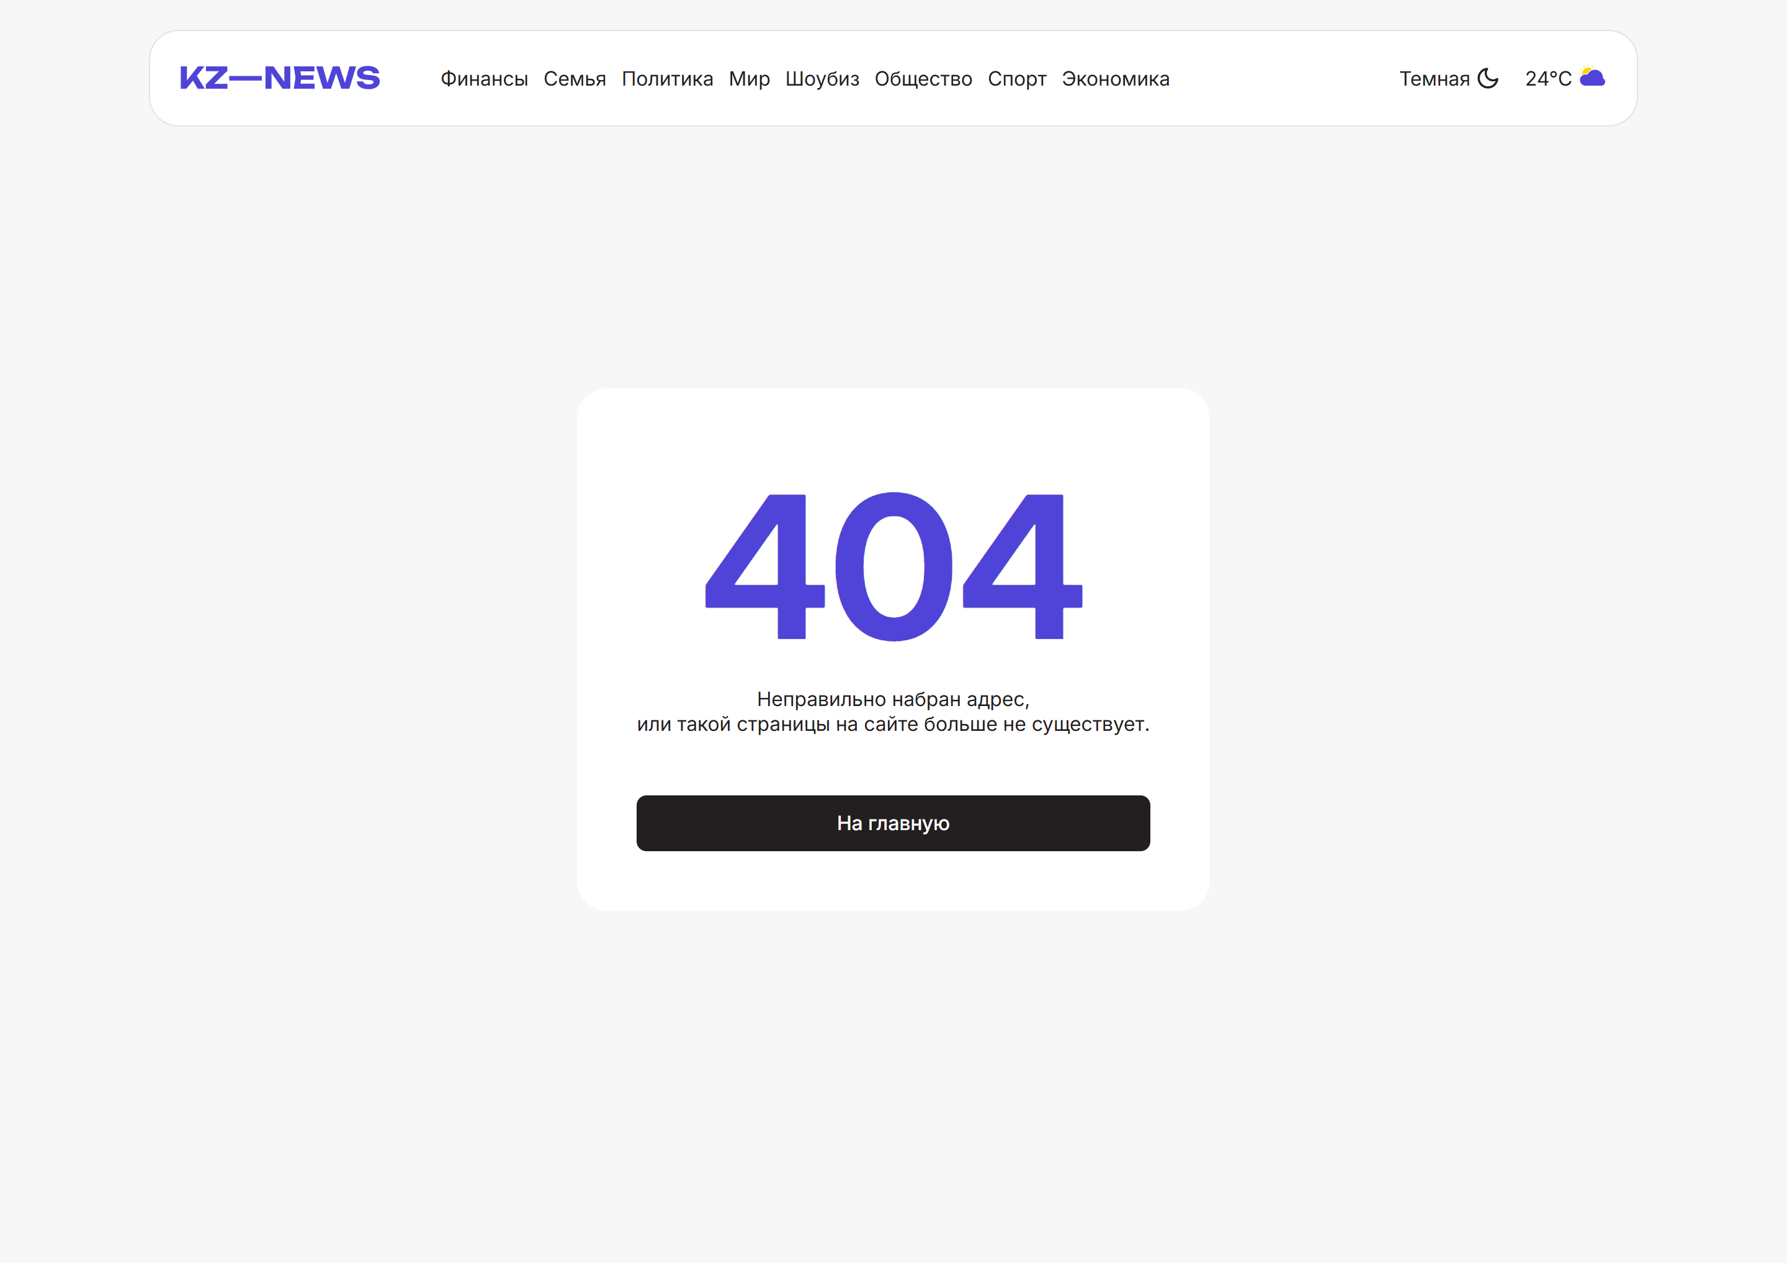
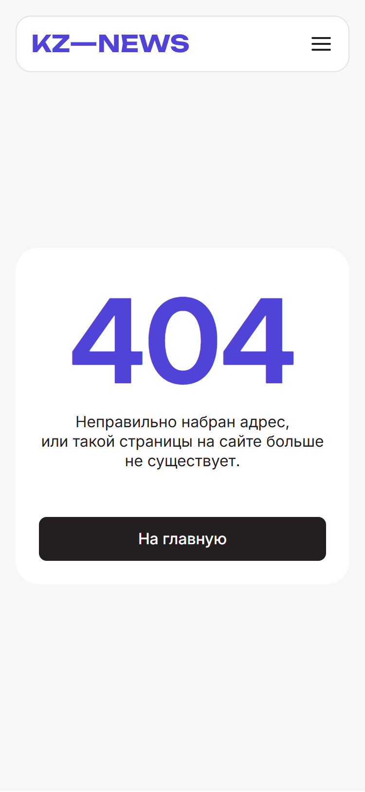
Страница ошибки 404 содержит крупный заголовок «404», краткое описание ошибки и кнопку для возврата на главную страницу сайта.
Ошибка 404

Slide 10
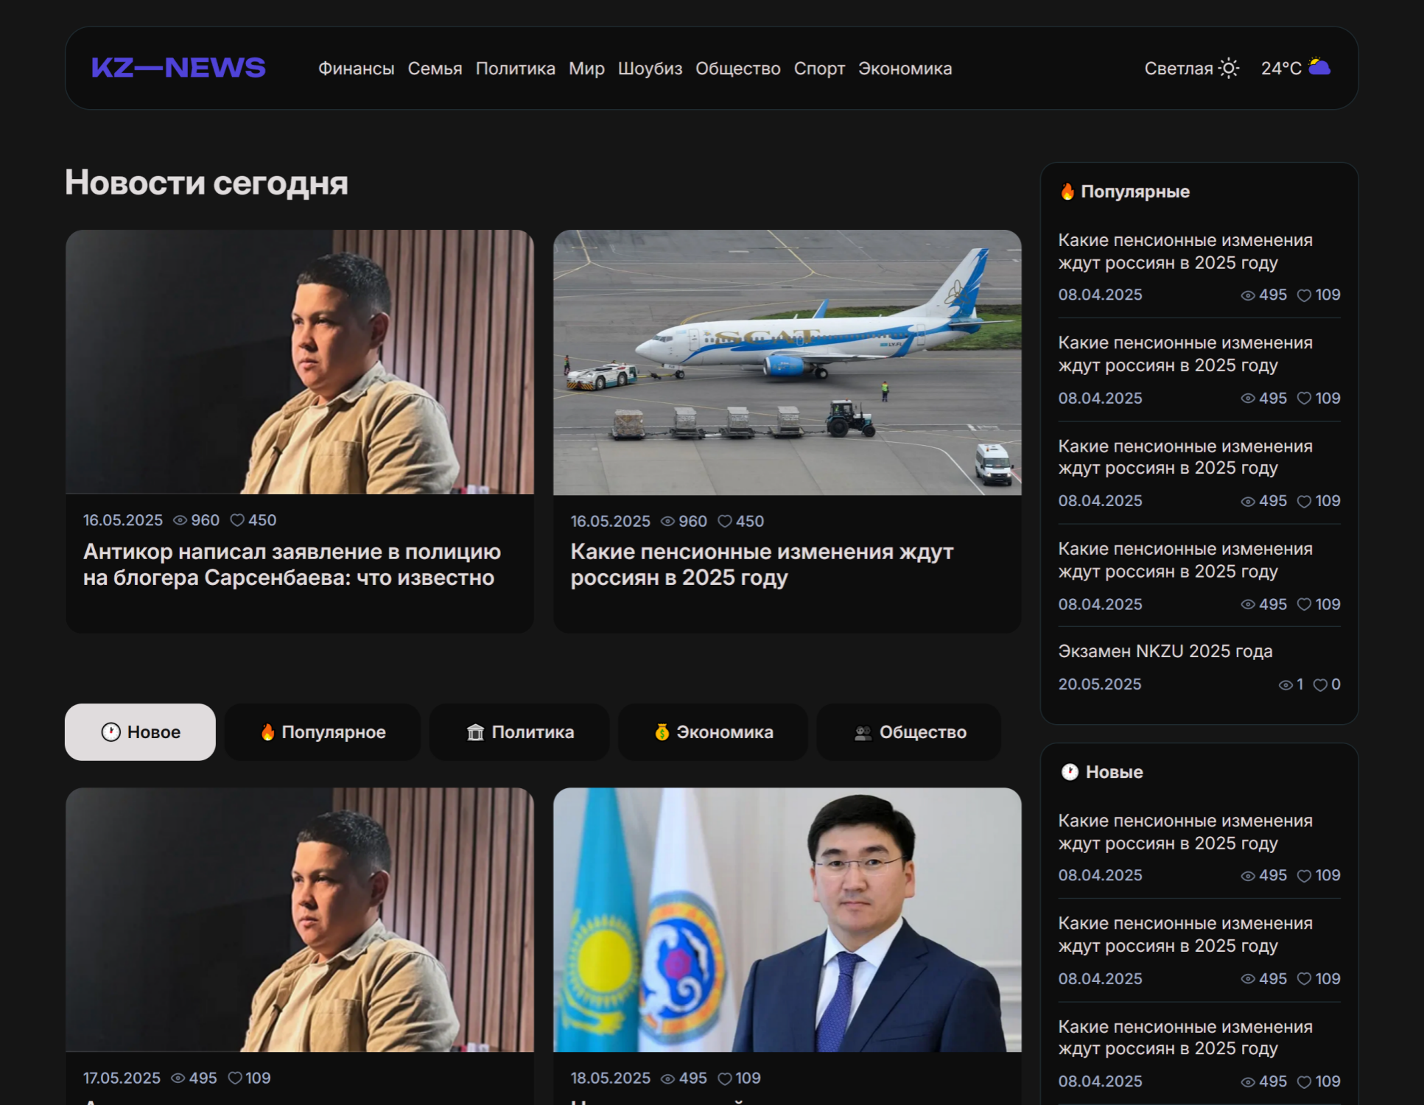
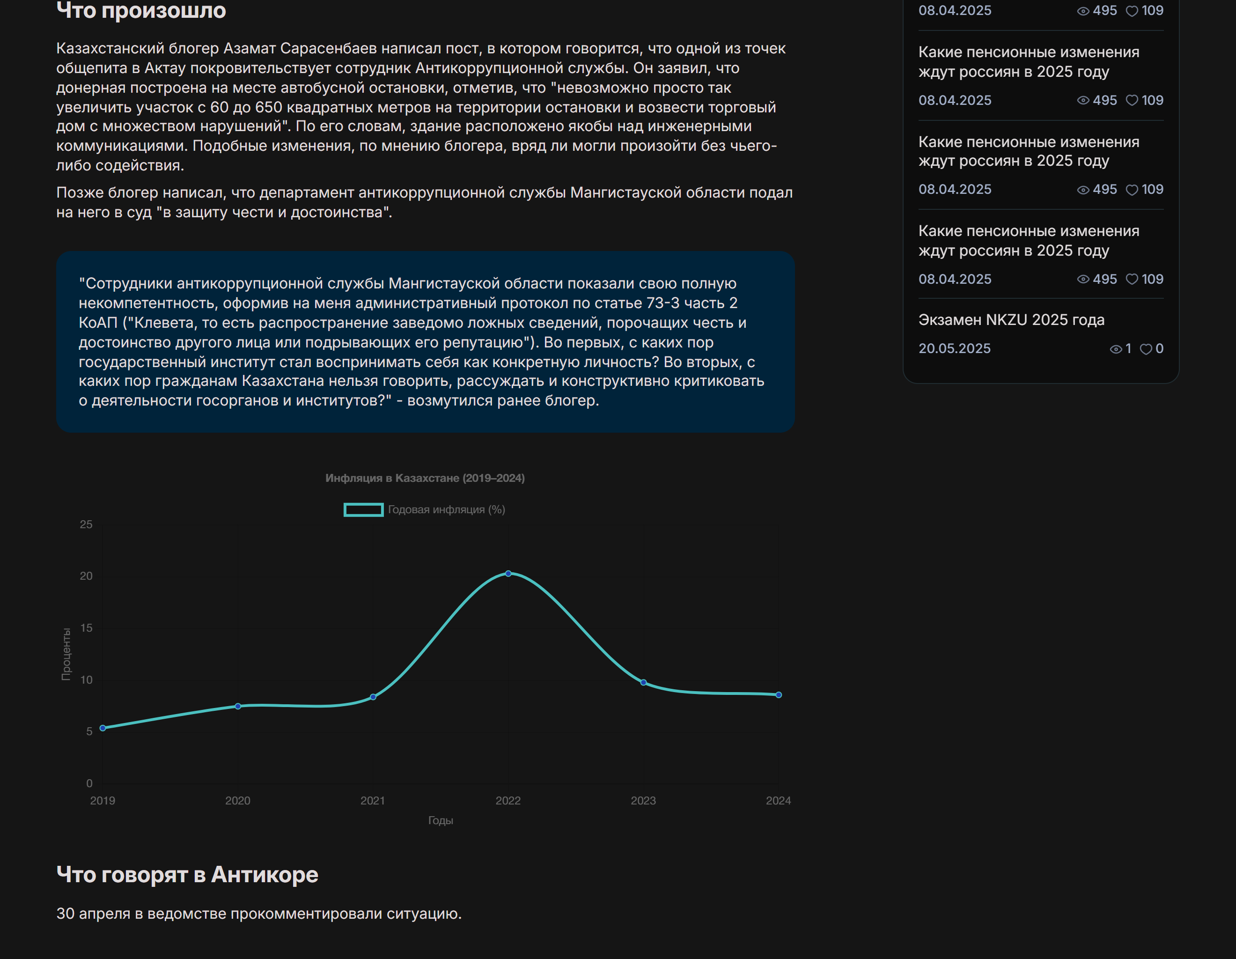
Темная тема переключает оформление сайта с светлой на темную цветовую схему, снижая яркость фона и меняя цвета текста для комфортного просмотра в условиях низкой освещенности. Она реализуется через CSS-переменные и переключатель, который динамически меняет стили без перезагрузки страницы.
Темная тема

Slide 11

QR код на публикацию

